Slide 1
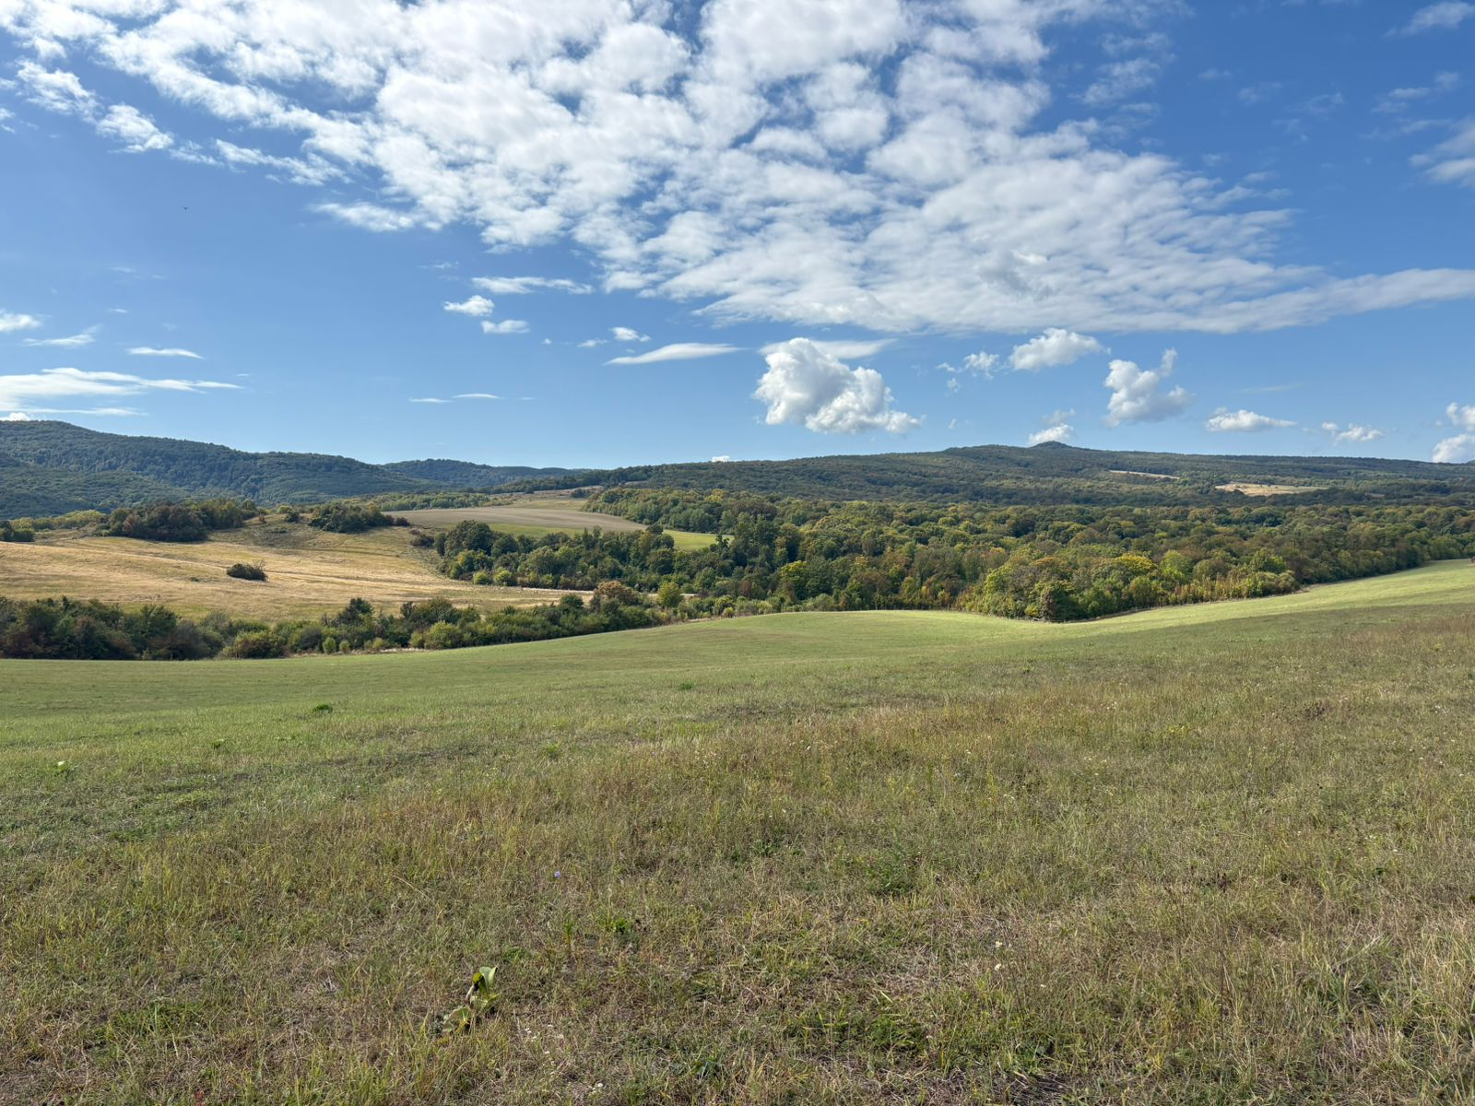
ПРЕДСТАВЛЯЕМ ЗЕМЕЛЬНЫЙ УЧАСТОК, РАСПОЛОЖЕННЫЙ В РЕСПУБЛИКЕ АДЫГЕЯ МАЙКОПСКОГО РАЙОНА

Slide 2
ПРОДАЖА ОТ СОБСТВЕННИКА УЧАСТОК ЗЕМЛИ 500 ГА В ПРЕДГОРНОЙ ЗОНЕ АДЫГЕИ
В продаже представлен уникальный земельный участок сельскохозяйственного назначения площадью 500 гектаров в собственности. Это территория с исключительной экологией, где вас ждут альпийские луга, панорамные виды на горы и природа, не тронутая цивилизацией. Участок расположен на небольшой возвышенности, что обеспечивает плодородную почву с уникальными для района свойствами.

Slide 3
ИДЕАЛЬНОЕ РАСПОЛОЖЕНИЕ И ТРАНСПОРТНАЯ ДОСТУПНОСТЬ
Локация: Всего в 30 минутах езды от города Майкоп и в 50 км от всесезонного курорта Лаго-Наки.
Подъезд: Удобный подъезд от главной дороги - всего 1,5 км.
Инфраструктура поблизости: Рядом находятся знаменитые термальные источники «Кедровый бор», «Акватермо», водная ривьера, водопады Руфабго и Хаджохская теснина. Планируется строительство круглогодичного горнолыжного курорта.

Slide 4
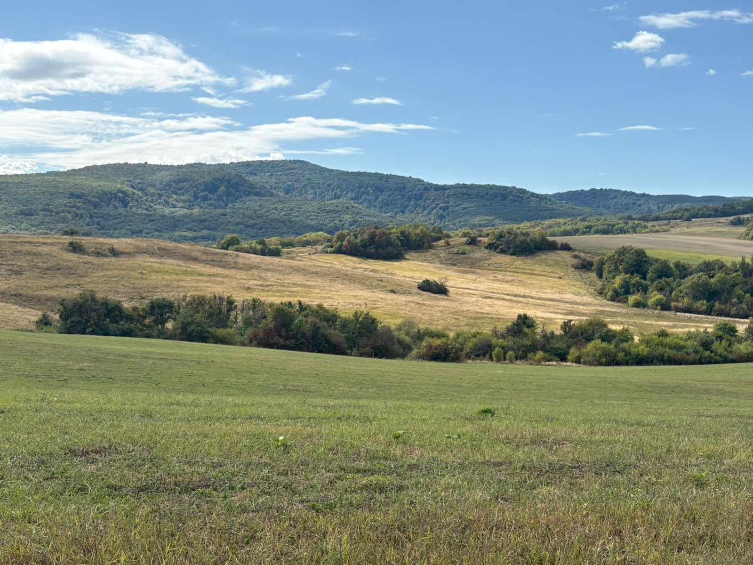
БОГАТСТВА ВАШЕЙ ЗЕМЛИ
Чистейшая река: По территории участка протекает река Фарс с водой настолько чистой, что ее можно пить.
Круглогодичные ручьи: Живительную влагу обеспечивают постоянные ручьи Мамлюк и Лакруш.

Slide 5
ВОЗМОЖНОСТИ ДЛЯ ИСПОЛЬЗОВАНИЯ
Садовая ферма: Земля идеально подходит для садоводства. В советское время здесь были знаменитые сады с лучшими яблонями, грушами и сливами.
Эко-туризм и отдых: Создание базы отдыха, glamping-отеля или эко-конная ферма: Простор для разведения лошадей.
Охотничьи угодья: Более 100 га охотничьих угодий (Есть возможность охоты на кабанов, косулей, зайцев, лис. В весенний период на гусей, селезней-уток, летом и осенью на куропаток, фазанов). В прилегающем рядом лесу обитают медведи, волки, шакалы.

Slide 6
ВОЗМОЖНОСТИ ДЛЯ ИСПОЛЬЗОВАНИЯ
Родовое поместье: Идеальное место для создания семейного гнезда на поколения. Строительство на землях с/х разрешено до 500 кв. м.
Инвестиции: Перспективный актив в активно развивающемся туристическом регионе.

Slide 7
ВАШЕ ВЫГОДНОЕ ПРЕДЛОЖЕНИЕ
Редкость: Это последний крупный массив земель такого качества и размера в районе.
Цена: Самая конкурентная цена на рынке.
Формат продажи: Рассматриваем продажу участка целиком.
Приглашаем к сотрудничеству успешных людей и дальновидных инвесторов! Этот райский уголок - больше, чем земля. Это — Ваш шанс создать наследие.

Slide 8
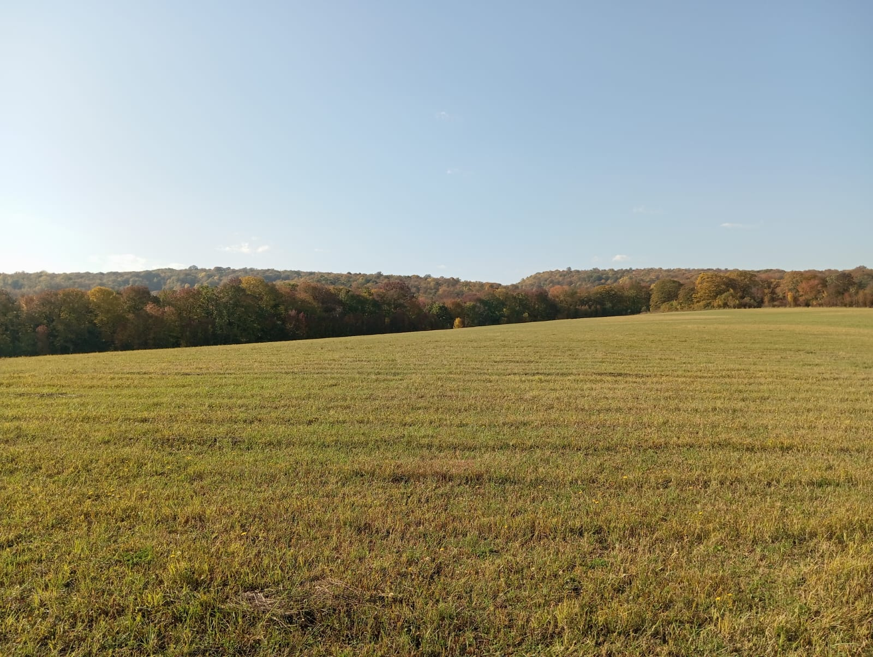
ПОЧЕМУ СТОИТ ВЫБРАТЬ ЭТОТ ЗЕМЕЛЬНЫЙ УЧАСТОК ?
Выбирайте этот участок, потому что это:
Последний крупный надел в регионе с безупречной экологией.
Готовые перспективы для сельского хозяйства, туризма и инвестиций.
Уникальная природа с горными панорамами и собственной рекой.
Самая выгодная цена за гектар на сегодняшний день – 700тыс. руб. за 1 га.

Slide 9
ПОЧЕМУ СТОИТ ВЫБРАТЬ ЭТОТ ЗЕМЕЛЬНЫЙ УЧАСТОК ?
Этот участок — редкая возможность. Вы получаете не просто землю, а целую экосистему с чистейшей рекой, плодородными почвами и панорамными видами. Такого масштаба и качества больше нет в продаже — это лучшее вложение в будущее, будь то личное поместье или успешный бизнес-проект.
Непревзойденная экология: Нетронутая природа, чистейший воздух и питьевая вода из реки Фарс.

Slide 10
ПОЧЕМУ СТОИТ ВЫБРАТЬ ЭТОТ ЗЕМЕЛЬНЫЙ УЧАСТОК ?
Проверенная плодородность: исторически сложившиеся сады подтверждают уникальный потенциал почвы.
Динамично развивающийся регион: близость к курортам и инфраструктуре гарантирует рост инвестиционной привлекательности.
Исчезающее предложение: земли такого качества и размера быстро заканчиваются, не упустите свой шанс.
Юридическая чистота: все документы в порядке, объект готов к использованию сразу после покупки.

Slide 11
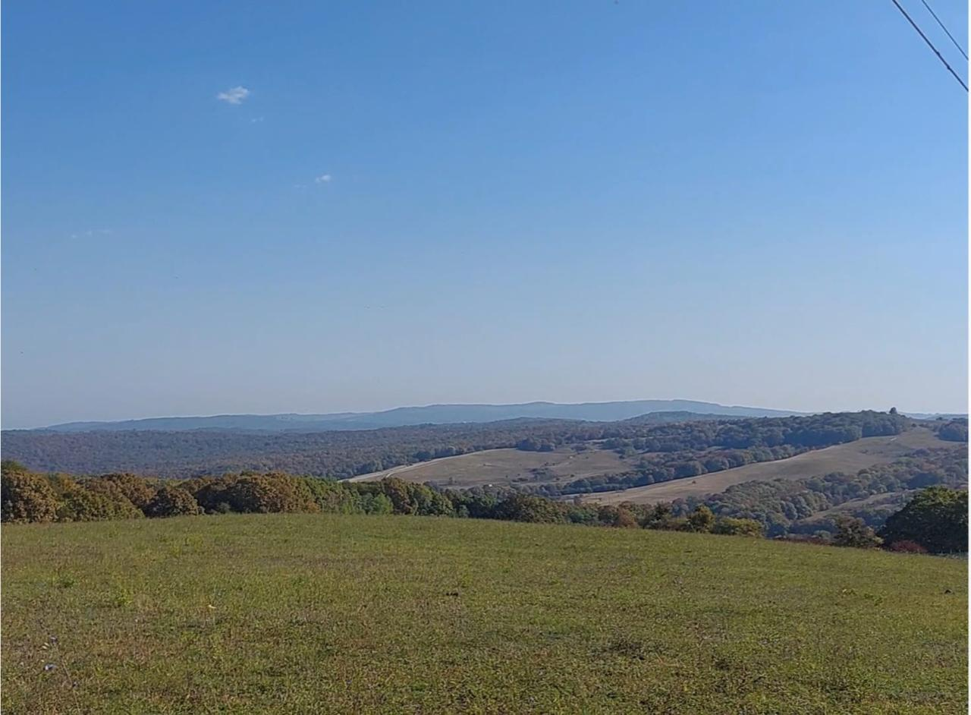
ДОПОЛНИТЕЛЬНЫЕ ПРЕИМУЩЕСТВА
В 1,5 км от участка сетевой газ, линия электропередач.
Все документы оформлены в соответствии с законодательством РФ, право собственности зарегистрировано в ЕГРН.
Отсутствие инвестиционных и банковских обременений.

Slide 12
КАК ОФОРМИТЬ ПОКУПКУ?
Свяжитесь с нами для получения дополнительной информации, выписки из ЕГРН и других документов. Мы готовы ответить на все ваши вопросы и организовать просмотр участка.
Не упустите шанс приобрести уникальный объект с огромным потенциалом.
Контактный тел. 8-918-227-00-54

